Slide 1
BÀI 27
LỰC ĐIỆN TỪ

Slide 2
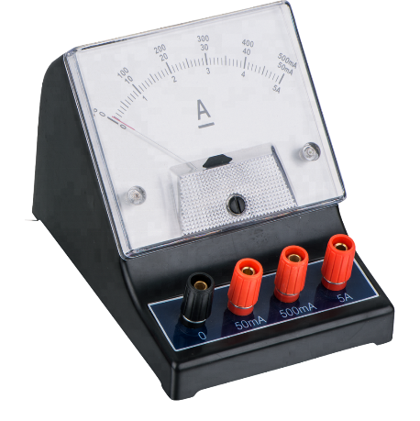
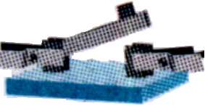

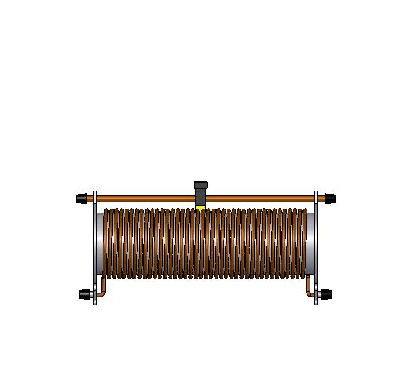
I. TÁC DỤNG CỦA LỰC TỪ LÊN DÂY DẪN CÓ DÒNG ĐIỆN
#2D2699
1.Thí nghiệm
Đóng công tắc K sẽ hiện tượng gì?

Slide 3
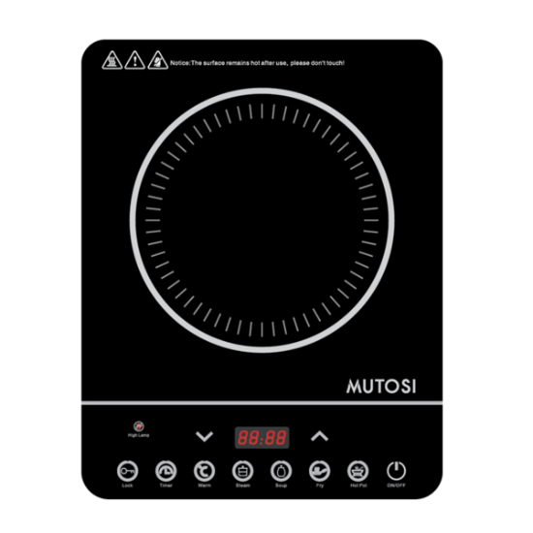
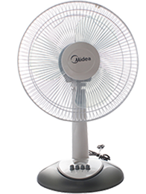
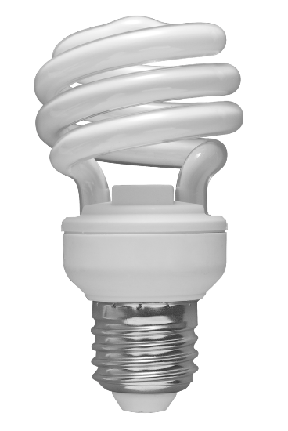

I. TÁC DỤNG CỦA LỰC TỪ LÊN DÂY DẪN CÓ DÒNG ĐIỆN
2. Kết luận
Dây dẫn có dòng điện chạy qua đặt trong từ trường, không song song với đường sức từ thì chịu tác dụng của lực điện từ.
ỨNG DỤNG

Slide 4








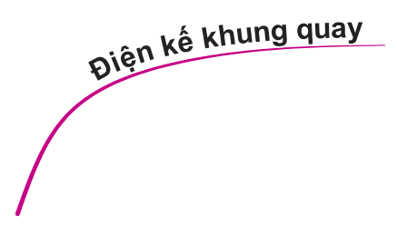
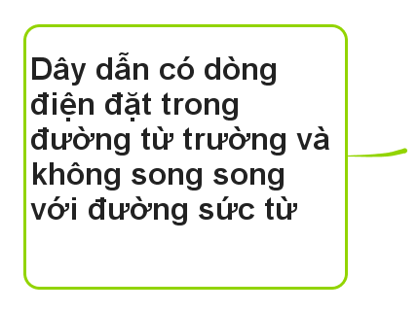
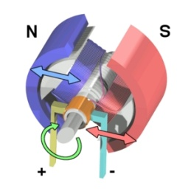

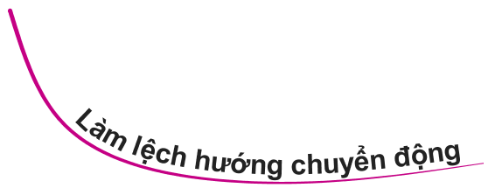
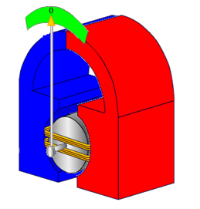
I. TÁC DỤNG CỦA LỰC TỪ LÊN DÂY DẪN CÓ DÒNG ĐIỆN

Slide 5
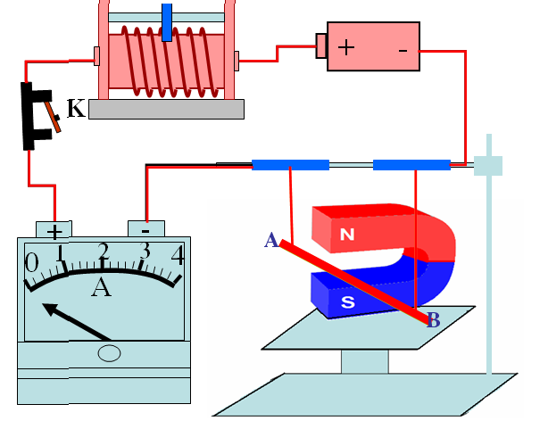
II. CHIỀU CỦA LỰC ĐIỆN TỪ. QUY TẮC BÀN TAY TRÁI
1. Chiều của lực điện từ phụ thuộc vào những yếu tố nào?
?: Quan sát khi đổi chiều dòng điện qua AB hoặc đổi chiều đường sức từ tác dụng lên dây dẫn AB có thay
đổi hay không

Slide 6
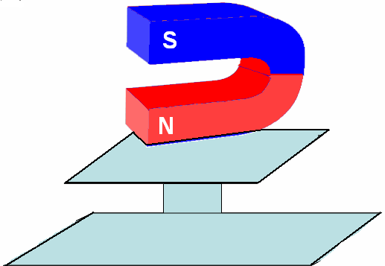
+ -
K
+
-
A
2
3
A
0
1
4
A
B
B

Slide 7
+ -
K
-
+
A
2
3
A
0
1
4
A
B
B

Slide 8
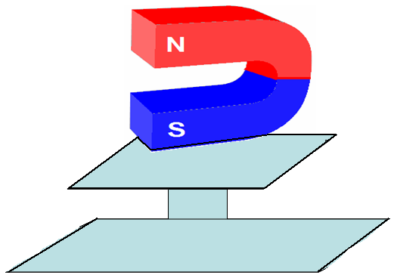
+ -
K
-
+
A
2
3
A
0
1
4
A
B
B

Slide 9
II. CHIỀU CỦA LỰC ĐIỆN TỪ. QUY TẮC BÀN TAY TRÁI
1. Chiều của lực điện từ phụ thuộc vào những yếu tố nào?
?: Quan sát khi đổi chiều dòng điện qua AB hoặc đổi chiều đường sức từ tác dụng lên dây dẫn AB có thay
đổi hay không
Chiều của lực điện từ tác dụng lên dây dẫn AB phụ thuộc vào chiều
dòng điện chạy trong dây dẫn và
chiều của đường sức từ

Slide 10
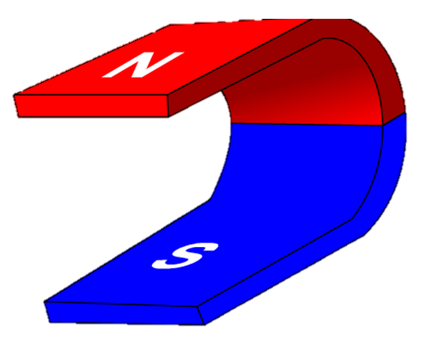
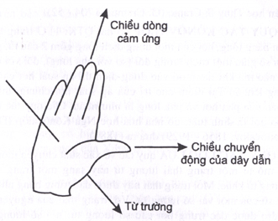

II. CHIỀU CỦA LỰC ĐIỆN TỪ. QUY TẮC BÀN TAY TRÁI
2. Quy tắc bàn tay trái
Đặt bàn tay trái sao cho các đường sức từ hướng vào lòng bàn tay,
chiều từ cổ tay đến tay giữa hướng theo chiều dòng điện thì ngón tay cái choãi ra 90$°$ chỉ chiều của lực điện từ.
A
B

Slide 11

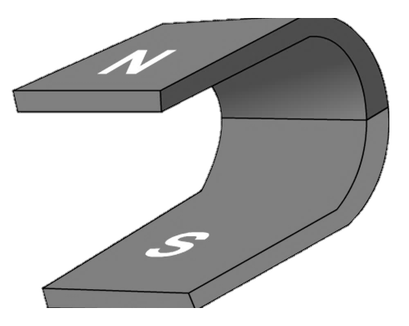
II. CHIỀU CỦA LỰC ĐIỆN TỪ. QUY TẮC BÀN TAY TRÁI
2. Quy tắc bàn tay trái
Sử dụng quy tắc bàn tay trái để xác định
Chiều dòng điện ở hình bên trái
Chiều đường sức từ ở hình bên phải

Slide 12






II. CHIỀU CỦA LỰC ĐIỆN TỪ. QUY TẮC BÀN TAY TRÁI
2. Quy tắc bàn tay trái
$$→$$
F
$$→$$
F'
S
$$→$$
F'
N
$$→$$
F
S
I
S
I
N
N
$$→$$
F'
$$→$$
F
a)
b)
c)

Slide 13



TỔNG KẾT
Dây dẫn có dòng điện chạy qua đặt trong từ trường, không song song với đường sức từ thì chịu tác dụng của lực điện từ.
Đặt bàn tay trái sao cho các đường sức từ hướng vào lòng bàn tay, chiều từ cổ tay đến tay giữa hướng theo chiều dòng điện
thì ngón tay cái choãi ra 90$°$ chỉ chiều của lực điện từ.

Slide 14

01
02
03
04
05
06
07
08
09
10

Slide 15
BÀI HỌC ĐẾN ĐÂY LÀ KẾT THÚC
Cảm ơn các em đã chú ý lắng nghe

Slide 16
Điều nào sau đây là đúng khi nói về tác dụng của từ trường lên dây dẫn có dòng điện?
A. Khi cho dòng điện qua đoạn dây dẫn đặt trong từ trường và cắt các đường cảm ứng từ thì có lực từ tác dụng lên đoạn dây dẫn đó
B. Khi cho dòng điện qua đoạn dây
dẫn đặt trong từ trường và song song với các đường cảm ứng từ thì có lực từ tác dụng lên đoạn dây dẫn đó
C. Khi cho dòng điện qua đoạn dây dẫn đặt trong từ trường, ở mọi vị trí của dây dẫn thì luôn có lực từ tác
dụng lên đoạn dây dẫn
D. Các phát biểu A, B, C đều đúng

Slide 17


Một khung dây dẫn hình chữ nhật có dòng điện
chạy qua được đặt trong từ trường giữa hai nhánh của một nam châm hình chữ U. Khung dây sẽ
quay đến vị trí nào thì dừng lại?
A. Mặt khung dây song song với
các đường sức từ
B. Mặt khung dây vuông góc với
các đường sức từ
C. Mặt khung dây tạo thành một
góc 60$°$ với các đường sức từ
D. Mặt khung dây tạo thành một
góc 45$°$ với các đường sức từ

Slide 18
N
S
S
N
Hình a
Hình b
Chọn phát biểu đúng
A. Hình vẽ a đúng, hình vẽ b sai
B. Hình vẽ a sai, hình vẽ b đúng
C. Cả hai hình vẽ đều đúng
D. Cả hai hình vẽ đều sai

Slide 19



Chiều của lực điện từ tác dụng lên dây dẫn phụ thuộc vào
A. Chiều của dòng điện qua dây dẫn
B. Chiều đường sức từ qua dây dẫn
D. Chiều của dòng điện trong dây dẫn và chiều của đường sức từ
C. Chiều chuyển động của dây dẫn
Presentation template by

Slide 20
Khi dây dẫn thẳng có dòng điện chạy qua được đặt song song với các đường sức từ
thì lực điện từ có hướng như thế nào?
A. Cùng hướng với dòng điện
B. Cùng hướng với đường sức từ
C. Vuông góc với cả dây dẫn và
đường sức từ
D. Không có lực điện từ

Slide 21
Một dây dẫn có dòng điện chạy qua đặt
trong từ trường, không song song với
đường sức từ thì
A. Chịu tác dụng của lực điện
B. Chịu tác dụng của lực từ
C. Chịu tác dụng của lực điện từ
D. Chịu tác dụng của lực đàn hồi

Slide 22
F
I
I
N
S
N
S
S
N
I
F
F
(I)
(II)
(III)
Chọn phát biểu đúng
A. (I) đúng, (II) sai, (III) sai
B. (I) sai, (II) đúng, (III) sai
C. (I) sai, (II) sai, (III) đúng
D. (I), (II), (III) đều sai

Slide 23
Theo quy tắc bàn tay trái, chiều từ cổ tay đến ngón tay giữa hướng theo
A. Chiều của lực điện từ
B. Chiều của đường sức từ
D. Chiều của đường đi vào các cực của nam châm
C. Chiều của dòng điện

Slide 24
Xác định câu nói đúng về tác dụng của
từ trường lên đoạn dây dẫn có dòng điện
A. Một đoạn dây dẫn có dòng điện chạy qua, đặt trong từ trường và
song song với đường sức từ thì có
lực từ tác dụng lên nó
B. Một đoạn dây dẫn có dòng điện
chạy qua, đặt trong từ trường và cắt
các đường sức từ thì có lực từ tác
dụng lên nó
C. Một đoạn dây dẫn có dòng điện
chạy qua, không đặt trong từ trường và cắt các đường sức từ thì có lực từ tác dụng lên nó
D. Một đoạn dây dẫn không có dòng điện chạy qua, đặt trong từ trường và cắt các đường sức từ thì có lực từ tác dụng lên nó

Slide 25
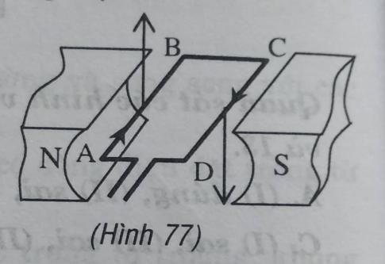
Trên hình có một chỗ sai. Cần sửa thế nào cho
hình vẽ đúng với kiến thức về lực từ đã học?
B. Giữ nguyên chiều dòng điện và kí
hiệu các cực từ, thay đổi chiều của lực từ
A. Giữ nguyên chiều dòng điện, chiều
lực từ, thay đổi kí hiệu các cực từ
C. Giữ nguyên kí hiệu các cực từ và
chiều của lực từ, thay đổi chiều dòng điện
D. Các phương án A, B, C đều đúng

